Slide 1









Khởi động

Slide 2
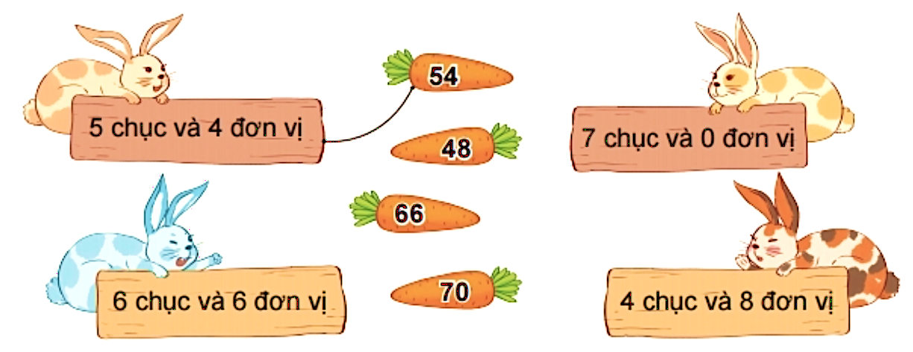
KHỞI ĐỘNG
Chọn các số sau 5, 185, 160, 46, 64, 4 vào chỗ chấm để có kết quả đúng:
23 x 2 = ………..
16 x ….=………...
37 x ….= ………..
40 x … =………..
23 x 2 = 46
16 x 4 = 64
37 x 5 = 185
40 x 4 = 160
Trò chơi: Tìm cà rốt cho thỏ.
46
23 x 2 = ?
37 x 5 =
160
185
64
40 x 4
16 x 4= ?

Slide 3






CHỦ ĐỀ 6:
PHÉP NHÂN, PHÉP CHIA TRONG PHẠM VI 1000
Toán
Notes:
Tác giả bộ ppt Toán + Tiếng Việt các lớp 1, 2, 3: Phan Thị Linh – Đà Nẵng
Sđt lh: 0916.604.268
+ Zalo: 0916.604.268
+ Facebook cá nhân: https://www.facebook.com/nhilinh.phan/
+ Nhóm chia sẻ tài liệu: https://www.facebook.com/groups/443096903751589
Hãy liên hệ chính chủ sản phẩm để được hỗ trợ và đồng hành trong suốt năm học nhé!

Slide 4


Yêu cầu cần đạt
1
Biết thực hiện nhân số có ba chữ số với số có một chữ số.
Vận dụng giải các bài toán thực tế liên quan đến phép nhân số có ba chữ số với số có một chữ số.
2

Slide 5
Khám phá

Slide 6
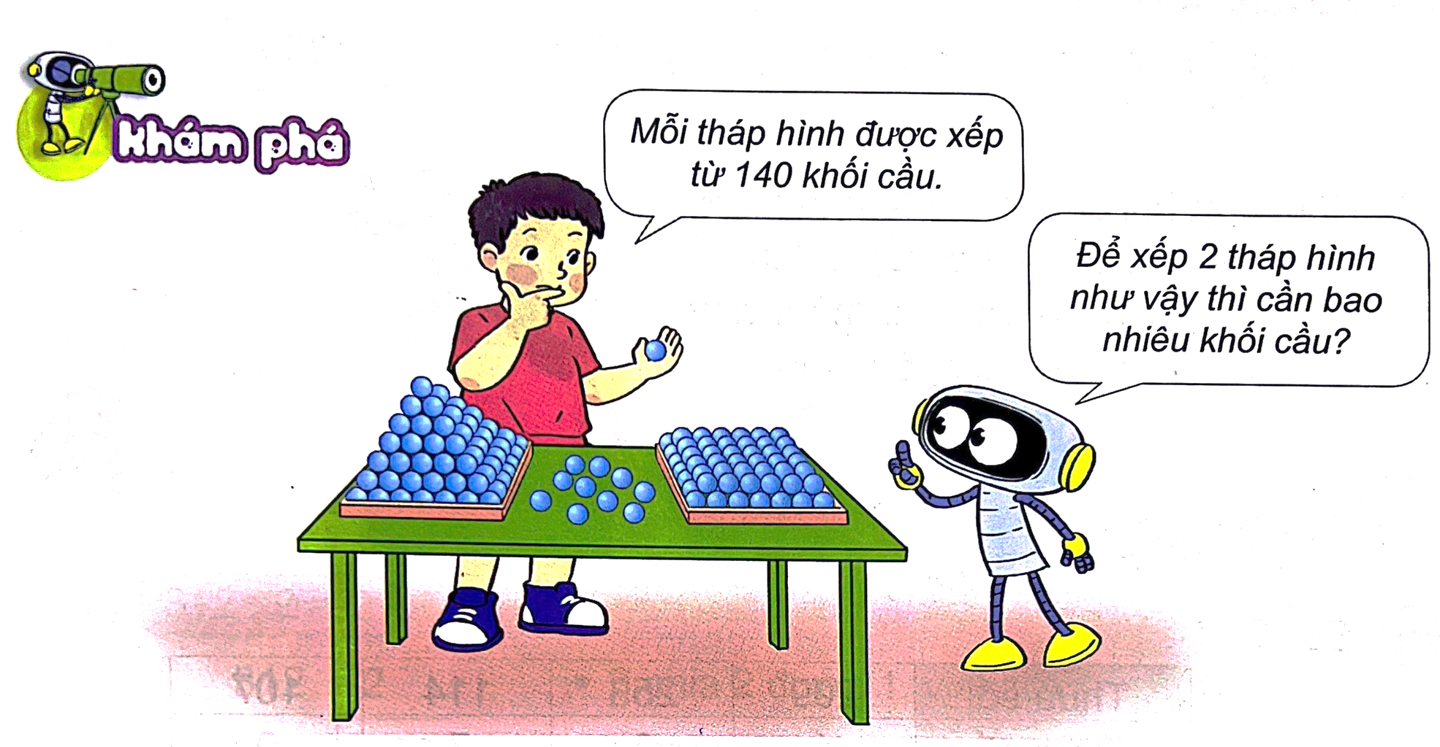

Slide 7

a)
140 x 2 = ?
140
2 nhân 0 bằng 0, viết 0
x
2
2 nhân 4 bằng 8, viết 8
2
8
0
2 nhân 2 bằng 1, viết 2
140 x 2 = 280

Slide 8
b)
215 x 4 = ?
215
x
4 nhân 5 bằng 20, viết 0 nhớ 2.
4
4 nhân 1 bằng 4, thêm 2 bằng 6, viết 6.
4 nhân 2 bằng 8, viết 8
8
6
0
215 x 4 = 860

Slide 9

CÁC BƯỚC NHÂN SỐ CÓ BA CHỮ SỐ VỚI SỐ CÓ MỘT CHỮ SỐ:
1
Đặt tính.
2
Thực hiện tính
- Ta lấy thừa số thứ hai nhân với từng chữ số
của thừa số thứ nhất theo thứ tự từ phải sang trái.

Slide 10

Hoạt động

Slide 11
1
Tính.
Làm bài vào SGK
312
203
427
131
X
X
X
3
X
2
936
4
5
812
854
655

Slide 12
2
Đặt tính rồi tính.
Làm bài vào vở
243 x 2
162 x 4
250 x 3
108 x 5
250
108
243
162
X
X
X
X
2
4
3
5
486
648
750
540

Slide 13
3
Hôm nay, hải âu được 118 ngày tuổi, số ngày tuổi của mèo gấp 3 lần số ngày tuổi của hải âu. Hỏi hôm nay mèo được bao nhiêu ngày tuổi?
Tóm tắt
Làm bài vào vở
118 ngày tuổi
Hải âu:
Mèo:
? ngày tuổi
Bài giải
Hôm nay mèo được số ngày tuổi là:
118 x 3 = 354 (ngày)
Đáp số: 354 ngày tuổi
Notes:
Làm theo hàng ngang rồi GV chú phần tich mối quan hệ giữa phép nhân và chia nhé

Slide 14


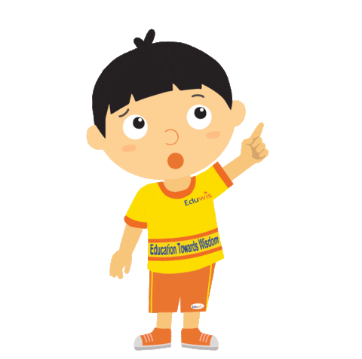
Notes:
GV cùng HS chốt lại kiến thức bài học. Có thể mời HS chốt trước rồi GV chốt sau ạ

Slide 15
Xin chào và hẹn gặp lại.

